Slide 1

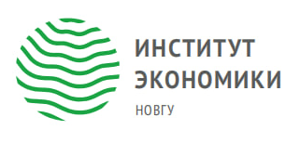

Разработка интерфейса сайта для самообучения студентов
Трек: Предпринимательский

Slide 2

Актуальность
Развитие студенческого предпринимательства особенно актуально в условиях, когда современные образовательные форматы требуют новых решений для персонализированной поддержки каждого обучающегося. Отсутствие индивидуального подхода и эффективных инструментов для удалённого и смешанного обучения снижает качество усвоения знаний. Существующие ГДЗ приучают к бездумному списыванию, а поиск репетитора часто оказывается долгим и дорогостоящим.
Проект предлагает инновационный «умный помощник», который не просто выдаёт ответы, а ведёт студента по логике решения, формируя навыки самостоятельной работы. Такой подход не только повышает качество образования, но и открывает студентам возможности для реализации собственных инициатив, развития предпринимательских компетенций и создания востребованных образовательных продуктов. Интерактивные методы обучения становятся основой для формирования нового поколения специалистов, способных не только усваивать знания, но и применять их на практике, запускать собственные проекты и вносить вклад в развитие экономики.

Slide 3

Вводная информация
Цель
Команда
Разработать схему интерфейса приложения, которое поможет студентам в учебной деятельности путем предоставления алгоритма решения задач до стадии MVP, а также проработка бизнес-модели по созданию и практическому функционированию сайта.
Ефимова Марина
Ниязов Давран
Ефимов Борис
Разработчик сайта,
дизайнер
Лидер, спикер
Разработчик сайта,
технический специалист
Быкова Ксения
Герасимов Юрий
Технический директор,
спикер
Кондратьева Марина
Разработчик сайта
Дизайнер, спикер
Ожидаемый продукт
Целевая аудитория
Создание сайта StudyFlow с интерактивным методом обучения до стадии MVP.
- Школьники, обучающиеся в старших классах, которым необходим помощник для подготовки к ЕГЭ и ОГЭ (9, 10, 11 классы)
- Студенты среднего профессионального образования (молодые люди 16-20 лет)
- Студенты высшего образования (молодые люди 18-24 года)
- Магистры (молодые люди 22-26 лет)
Проблема
Школьники и студенты часто нуждаются в помощи при выполнении учебных заданий, но не всегда рядом найдётся человек, способный помочь, и не любую информацию можно найти в Интернете.

Slide 4

Ключевые партнеры: Школы, ВУЗы и ССУЗы
Ценностное предложение:
Сайт для самообучения студентов с интерактивным методом StudyFlow
Каналы сбыта:
Прямой канал: Платный контент сайта по подготовке к ЕГЭ и ОГЭ
Косвенный: Продажа системы работы сайта ВУЗам для добавления модулей с дисциплинами ВУЗа и ССУЗа
Ключевые процессы: Производственные: Создание продукта, разработка, дизайн, производственные операции.
Сеть/Платформа: Управление инфраструктурой, IT-системами, франчайзинг, маркетинговые каналы и продвижение.
Сегмент рынка:
Обучающиеся 9-11 классов, студенты СПО и студенты ВО, магистры, желающие заниматься саморазвитием и самообучением в различных сферах
Источники доходов: Платный контент сайта, а именно:
Платные попытки тренажёра
Платные курсы по подготовке к ЕГЭ/ОГЭ, а также курсы по повышению квалификации
Взаимодействие с клиентами: Обратная связь по работе сайта, пожелания по добавлению контента и материалов на платформе
Ключевые ресурсы:
Материальные: Оборудование
Интеллектуальные: Программный код
Человеческие: Разработчики сайта, технические специалисты
Финансовые: Грант и социальный контракт
Структура затрат:
Постоянные затраты: Поддержка сайта, амортизация вычислительной техники, лицензии на программное обеспечение
Переменные затраты: Оплата труда привлеченных специалистов, маркетинг и реклама, трафик и масштабирование серверов
Бизнес-Модель

Slide 5

SWOT-анализ
Сильные стороны (Strengths) | Слабые стороны (Weakness)
Формат обучения с интерактивным методом (даже списывая, человек должен вникнуть, что списывает, а не просто так вставить ответ, программа иначе не пропустит) Возможность добавления модулей по дисциплинам ВУЗов и ССУЗов Удобный формат сайта | Сам сайт является пока файлом с программным кодом, в дальнейшем для сильных изменений и выведение сайта на поисковые платформы нужен более сложный код и другое программное обеспечение Временно нет возможности открыть сайт на смартфоне, так как это демо-версия
Возможности (Opportunities) | Угрозы (Threats)
Использование более сильного программного обеспечения для открытия сайта без лишних программ и введений команд в командную строку на ПК, а также ввести возможность открыть сайт на смартфоне Внедрение ИИ для распознавания ответов различного написания и форматов, а также добавление пояснений Введение легализации сертификатов для прохождения курсов по повышению квалификации Перспектива создания ООО | Высокая конкуренция Курсы на сайте потребителям могут показаться дорогими Проблемы с нагрузкой сайта (При высокой загруженности сайт может «упасть») Проблемы с легализацией и сертификацией

Slide 6

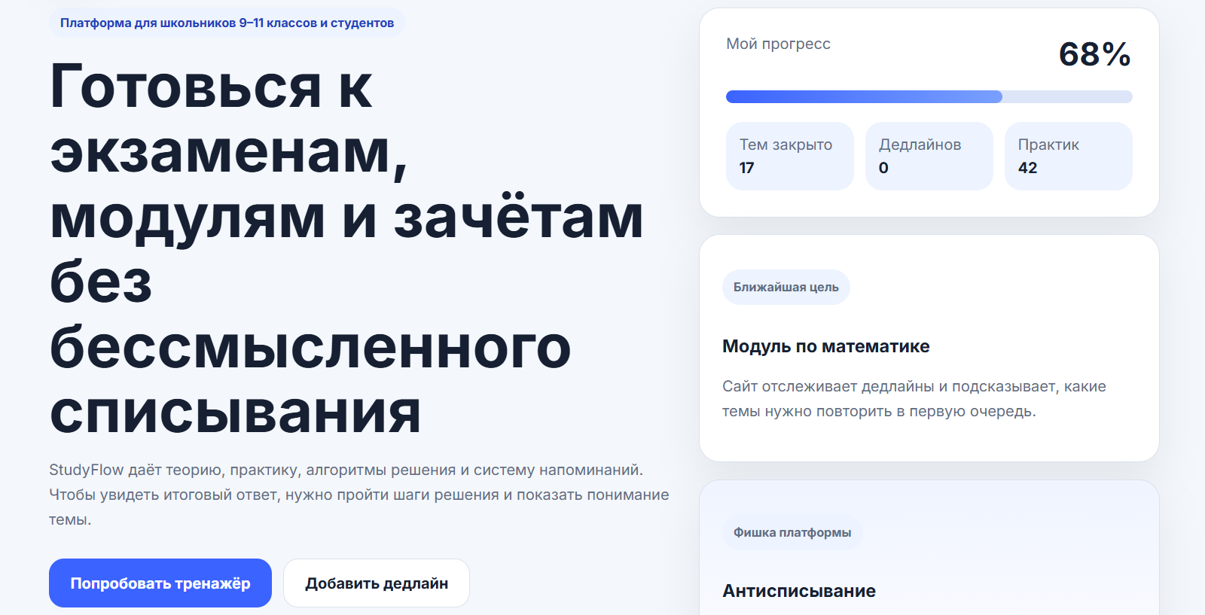
Демонстрация сайта
Наш сайт StudyFlow

Slide 7

Ключевые факторы | Skillbox | Сайты ВУЗов для самообучения студентов дистанционного формата | Photomath | Нейросети (ГигаЧат, DeepSeek, Claude, Чат GPT и т.д) | Онлайн-школы к ЕГЭ/ОГЭ (99 баллов, Умскул, про100, Фоксфорд и т.д.)
Содержание платформы | Образовательные программы по различным направлениям с сертификацией | Образовательные модули по дисциплинам, созданные преподавателями ВУЗов | Быстрое решение математических примеров с пошаговым объяснением решения с помощью приложения | Поисковая система с быстрым ответом на различные вопросы | Образовательные программы по различным школьным предметам для подготовки к ЕГЭ/ОГЭ с видео-лекциями и заданиями
Преимущества | Skillbox: Более 500 образовательных программ + сертификация | Преподаватели могут адаптировать модуль под программу направления обучения студентов | Доступное пошаговое объяснение каждого действия примера с показом, как шло решение | Подробное пояснение каждого пункта в ответе на вопрос, иногда не требуется конкретная формулировка, чтоб ИИ понял запрос | Видео-лекции с преподавателями, общение с кураторами, наличие конспектов под видео-лекциями, решение задач на каждую тему с дедлайнами
Недостатки | Высокая цена на курсы | Чаще всего для проверки знаний используются форматы тестов, которые списывают | Обычно на решение примера не смотрят и списывают только ответ, не разбираясь | Чаще всего объяснительные пункты игнорируются или не читаются, а просто копируются, а также ИИ может ошибаться | Направление и упор только на программу ЕГЭ/ОГЭ согласно ФИПИ

Slide 8


Новизна
В отличие от поисковиков и банков готовых решений, сайт предлагает интерактивный алгоритм. Вместо статичного текста — пошаговый конструктор, который подстраивается под уровень знаний пользователя (адаптивность) и объясняет "почему", а не только "что". А введенный на сайт ИИ поможет в дальнейшем распознавать ответы в любом формате.

Slide 9





Спасибо за внимание
Учиться, учиться и учиться!
Институт экономики, 2026 год
Великий Новгород

